Slide 1
KIỂU DỮ LIỆU TRONG JAVA
Biến: có một bộ nhớ dành riêng để lưu trữ giá trị dưới dạng kiểu dữ liệu integer, decimal, character, boolean
Có hai kiểu dữ liệu:
Kiểu dữ liệu cơ sở (primitive data type)
Kiểu dữ liệu tham chiếu (reference data type)
Kiểu cơ sở
Kiểu luận lý
Kiểu ký tự
Kiểu số
kiểu nguyên
kiểu thực
boolean
char
byte
short
int
long
float
double

Slide 2
KIỂU DỮ LIỆU TRONG JAVA
Array: Một mảng của các dữ liệu cùng kiểu.
Dữ liệu kiểu lớp đối tượng do người dùng định nghĩa. Chứa tập các thuộc tính và phương thức.
Khai báo biến:
<KDL> <tên biến> [ = <giá trị | new <KDL>()>];
Ví dụ:
int x;
int x=5;
Animal animal = new Animal("Dog");

Slide 3
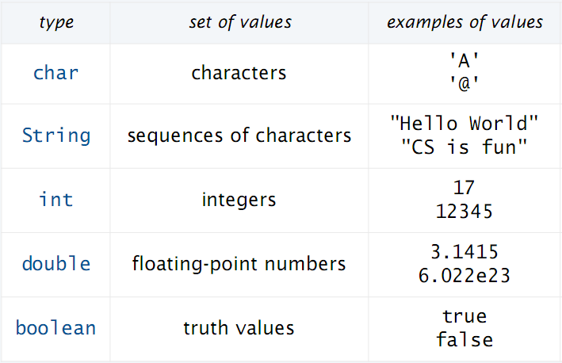
KIỂU DỮ LIỆU TRONG JAVA

Slide 4
KIỂU DỮ LIỆU CƠ SỞ
byte
Là kiểu dữ liệu số nguyên có dấu, chiều dài 8-bit
Giá trị nhỏ nhất: -128 (-2⁷)
Giá trị lớn nhất: 127 (2⁷ – 1)
Giá trị mặc định: 0
Ví dụ: byte a = 100; byte b = -50;
short
Là kiểu dữ liệu số nguyên có dấu, chiều dài 16-bit
Giá trị nhỏ nhất: -32,768 (-2¹⁵)
Giá trị lớn nhất: 32,767 (2¹⁵ – 1)
Giá trị mặc định: 0
Ví dụ: short s = 10000; short r = -20000;

Slide 5
KIỂU DỮ LIỆU CƠ SỞ
int
Là kiểu dữ liệu số nguyên có dấu, chiều dài 32-bit
Giá trị nhỏ nhất: - 2,147,483,648 (-2³¹)
Giá trị lớn nhất: 2,147,483,647 (2³¹ – 1)
Giá trị mặc định: 0
Ví dụ: int a = 100000; int b = -200000;
long
Là kiểu dữ liệu số nguyên có dấu, chiều dài 64-bit
Giá trị nhỏ nhất: -9,223,372,036,854,775,808 (-2⁶³)
Giá trị lớn nhất: 9,223,372,036,854,775,807 (2⁶³ – 1)
Giá trị mặc định: 0L
Ví dụ: long a = 100000L; long b = -200000L;

Slide 6
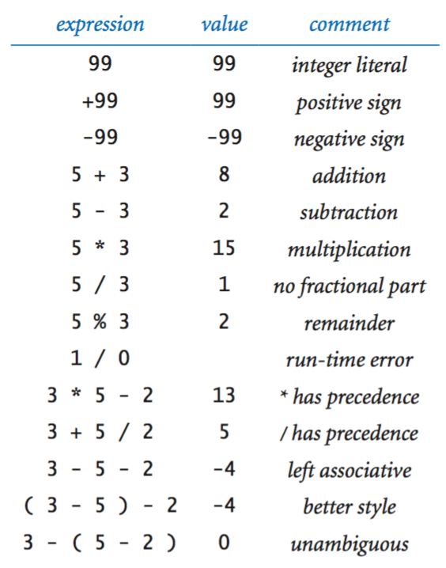
KIỂU DỮ LIỆU CƠ SỞ

Slide 7
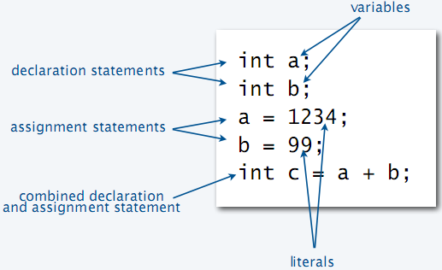
KIỂU DỮ LIỆU TRONG JAVA

Slide 8
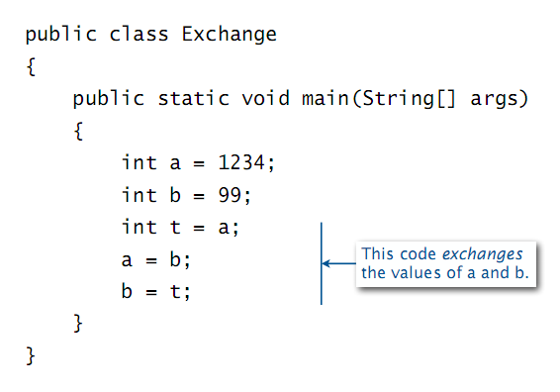
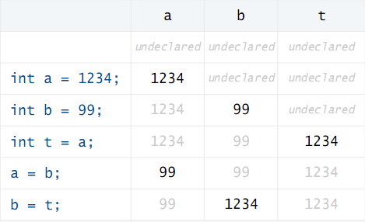
KIỂU DỮ LIỆU TRONG JAVA

Slide 9
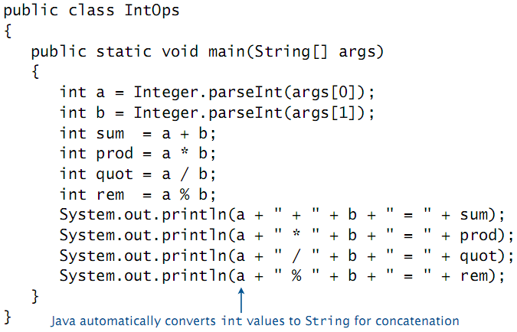
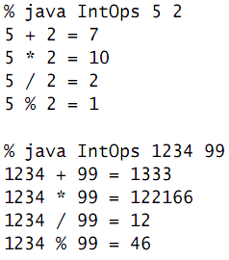
KIỂU DỮ LIỆU TRONG JAVA

Slide 10
KIỂU DỮ LIỆU CƠ SỞ
float
Là kiểu dữ liệu số thực, 32-bit, độ chính xác đơn
Sử dụng lưu trữ các dãy số lớn
Giá trị mặc định: 0.0f
Ví dụ: float f1 = 234.5f;
double
Là kiểu dữ liệu số thực, 64-bit, độ chính xác kép
Sử dụng lưu trữ các dãy số lớn
Giá trị mặc định: 0.0d
Ví dụ: double d1 = 123.4;

Slide 11
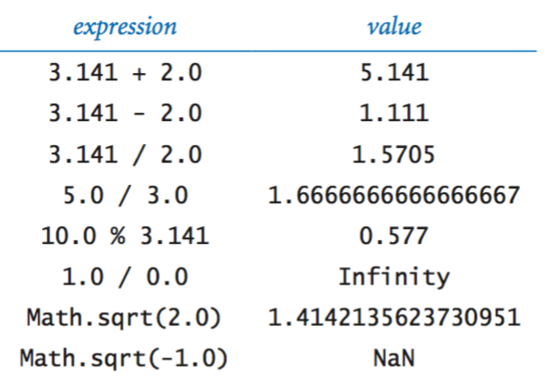
KIỂU DỮ LIỆU CƠ SỞ

Slide 12
KIỂU DỮ LIỆU CƠ SỞ
boolean
Là kiểu dữ liệu một bit
Chỉ có hai trạng thái là true và false
Giá trị mặc định: false
Ví dụ: boolean one = true;
char
Là kiểu dữ liệu unicode character, 16-bit
Giá trị nhỏ nhất là: '\u0000' (hoặc 0)
Giá trị lớn nhất là: '\uffff' (hoặc 65,535)
Sử dụng lưu trữ các ký tự
Ví dụ: char letterA = 'A';

Slide 13
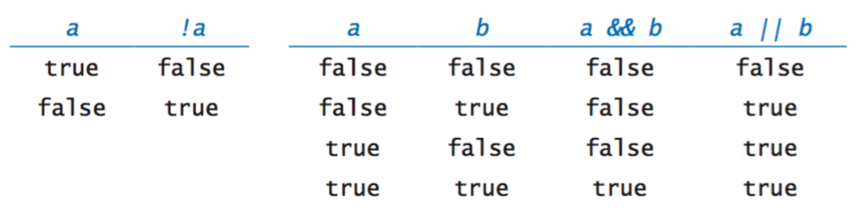
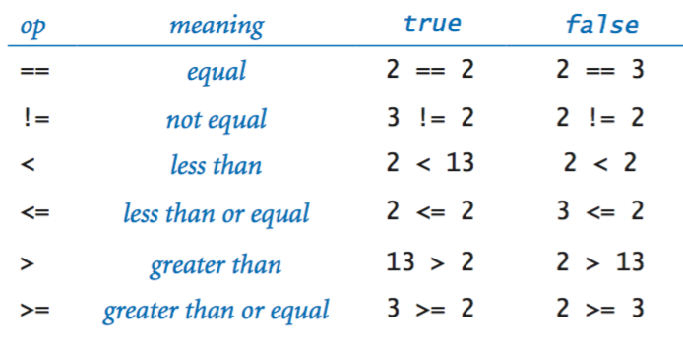
KIỂU DỮ LIỆU CƠ SỞ

Slide 14
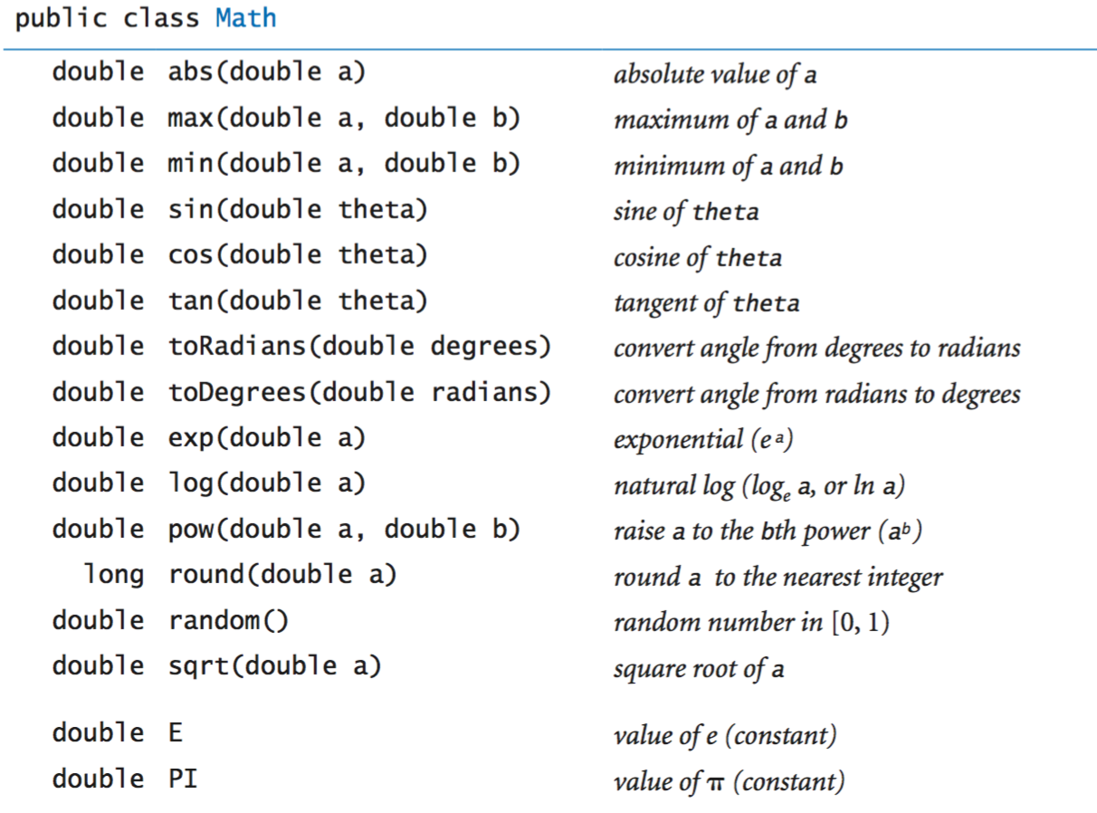
KIỂU DỮ LIỆU CƠ SỞ

Slide 15
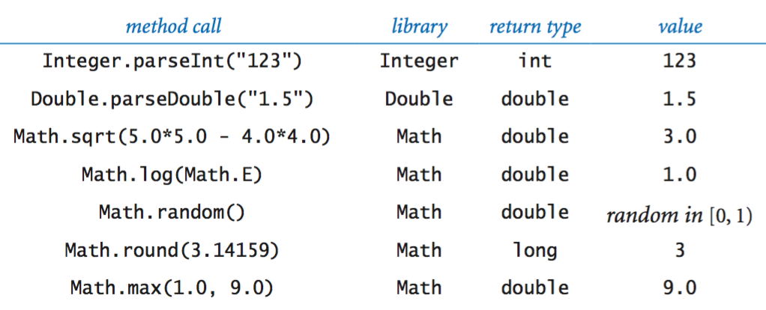
KIỂU DỮ LIỆU CƠ SỞ

Slide 16
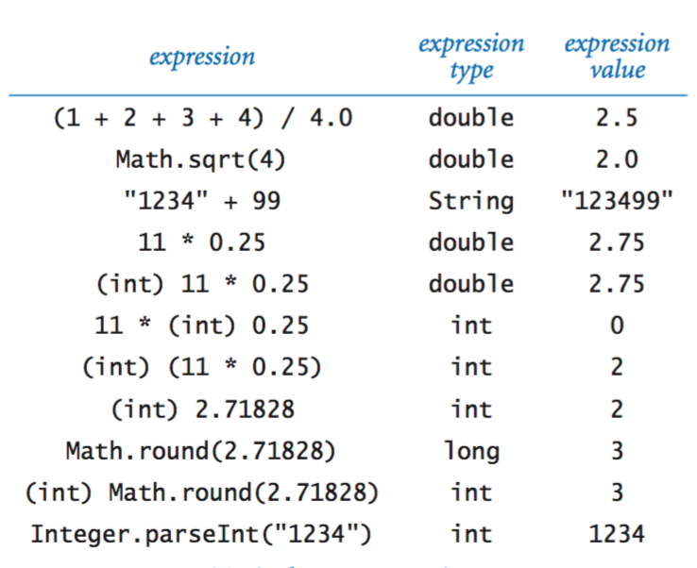
KIỂU DỮ LIỆU CƠ SỞ

Slide 17
KIỂU DỮ LIỆU THAM CHIẾU
Biến tham chiếu tạo ra bằng constructor của class;
Được sử dụng để truy cập object;
Được khai báo bằng các kiểu xác định như Employee, Puppy,…
Giá trị mặc định là null
Ví dụ: Animal animal = new Animal("giraffe");

Slide 18
Java Literals
Literal là một dạng mô tả giá trị cố định
Ví dụ: byte a = 68; char a = 'A';
int decimal = 100;
int octal = 0144;
int hexa = 0x64;
String literal:
"Hello World"
"two\nlines"
"\"This is in quotes\"“
char a = '\u0001';
String a = "\u0001";

Slide 19
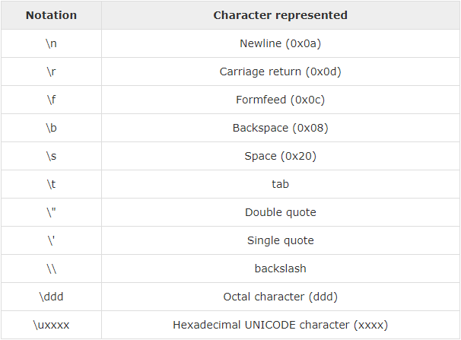
Java Literals

Slide 20
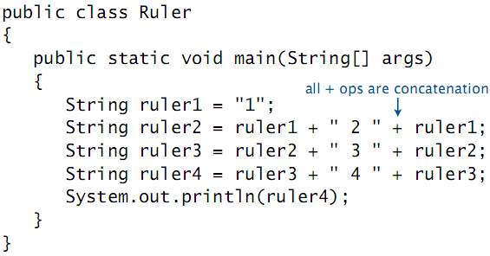
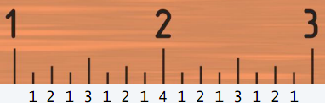

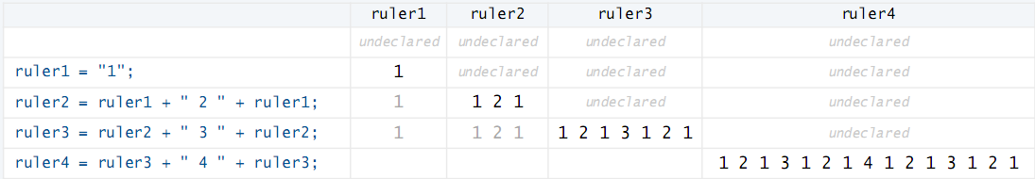
Java Literals

Slide 21
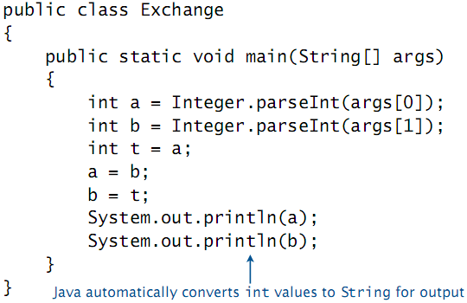
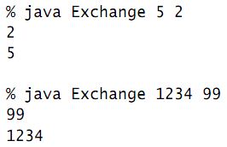
Java Literals

Slide 22
BIẾN
Một biến có một tên được và lưu trữ trong bộ nhớ chương trình
Có một kiểu xác định
Ví dụ:
int a, b, c; // Declares three ints, a, b, and c.
int a = 10, b = 10; // Example of initialization
byte B = 22; // initializes a byte type variable B
// declares and assigns a value of PI
double pi = 3.14159;
// the char variable a iis initialized with value 'a'
char a = 'a';

Slide 23
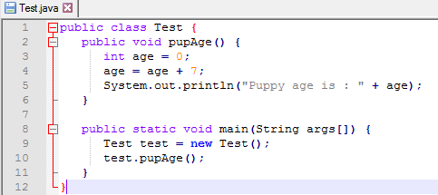
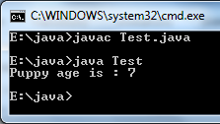
Local Variables
Được khai báo trong methods, constructors, blocks
Được tạo ra khi method, constructor, block thực thi và hủy khi kết thúc các method, constructor, block .
Không có các giá trị mặc định cho các biến này, do đó phải khởi tạo trước khi sử dụng.

Slide 24

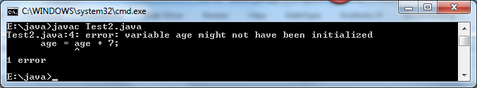
Local Variables

Slide 25
Instance Variables
Được khai báo bên trong một class nhưng bên ngoài methods, constructors, blocks
Khi đối tượng được cấp phát bằng từ khóa new thì bộ nhớ các biến này được tạo ra.
Có giá trị mặc định cho các biến này; đối với kiểu số, giá trị mặc định là 0; đối với kiểu boolean, giá trị mặc định là false; nếu kiểu đối tượng, mặc định là null.

Slide 26
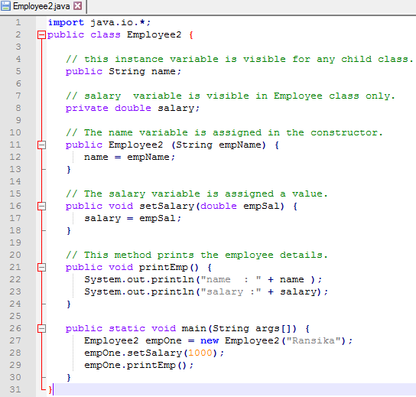
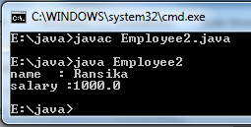
Instance Variables

Slide 27
Static Variables
Được khai báo với từ khóa static, bên trong một class, bên ngoài methods, constructors, blocks
Chỉ tạo ra một phiên bản cho một lớp và được lưu trữ trong bộ nhớ static
Được tạo ra khi chương trình bắt đầu và hủy khi chương trình kết thúc
Có giá trị mặc định cho các biến này; đối với kiểu số, giá trị mặc định là 0; đối với kiểu boolean, giá trị mặc định là false; nếu kiểu đối tượng, mặc định là null.
Khi biến khai báo là public hoặc final thì tên biến được viết dạng ký tự hoa.

Slide 28
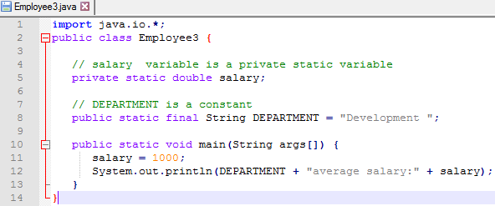
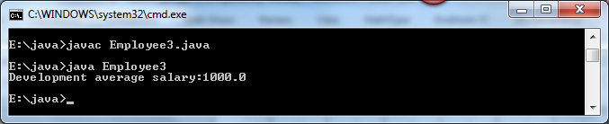
Static Variables

Slide 29
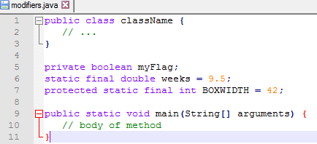
Modifiers
Modifiers: là các từ khóa (keywords) mà khi thêm vào các định nghĩa nhằm thay đổi ngữ nghĩa truy cập.
Có hai dạng modifiers:
Java Access Modifiers
Non Access Modifiers

Slide 30
Java Access Modifiers
Java cung cấp nhiều mô tả truy cập để tạo mức độ truy cập cho class, variable, method và constructor.
Có bốn mức truy cập như sau:
Hiển thị cho package, giá trị mặc định
Hiển thị cho class: private
Hiển thị cho thế giới: public
Hiển thị cho package và tất cả lớp con: protected

Slide 31
Non-Access Modifiers
Có nhiều mô tả truy cập dạng Non-Access như sau:
Mô tả static: cho việc tạo các phương thức và biến
Mô tả final: để hoàn thành việc thực thi classes, methods, variables
Mô tả abstract: để tạo ra các lớp và phương thức trừu tượng
Mô tả synchronized và volatile: được sử dụng cho threads

Slide 32
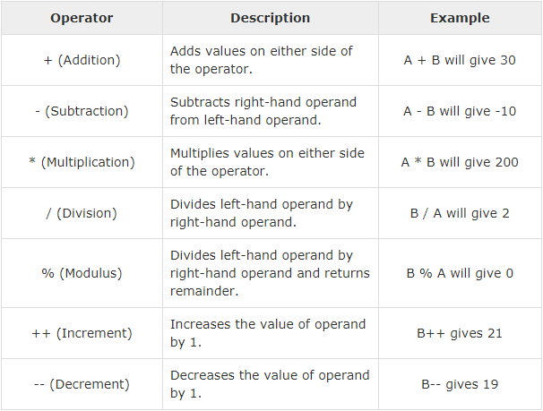
TOÁN TỬ SỐ HỌC
Giả sử các giá trị biến A và B lần lượt là 10 và 20

Slide 33
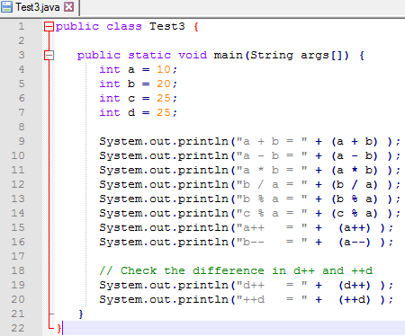
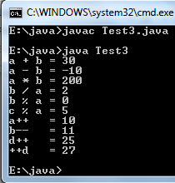
TOÁN TỬ SỐ HỌC

Slide 34
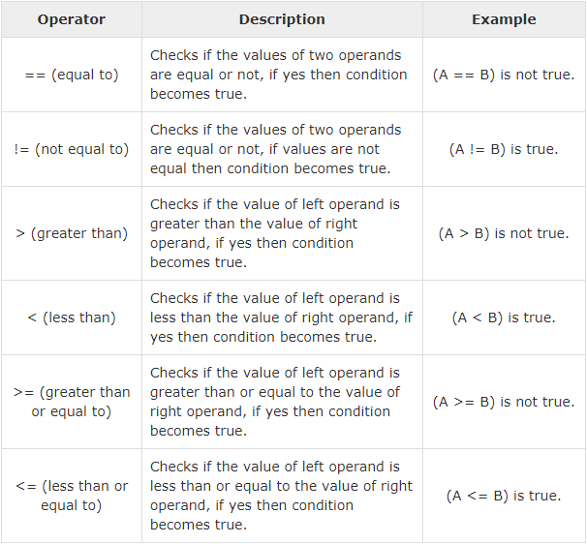
TOÁN TỬ QUAN HỆ
Giả sử các giá trị biến A và B lần lượt là 10 và 20

Slide 35
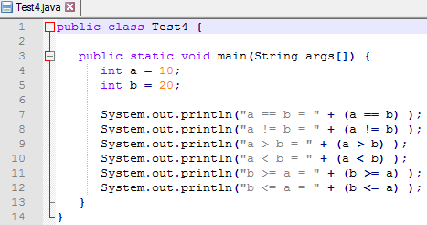
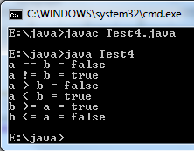
TOÁN TỬ QUAN HỆ

Slide 36
TOÁN TỬ BITWISE
Toán tử Bitwise áp dụng cho kiểu dữ liệu số nguyên, như long, int, short, char, byte
Toán tử Bitwise thực hiện trên từng bit
Giả sử a = 60, b = 13; giá trị dạng nhị phân:
a = 0011 1100
b = 0000 1101
a&b = 0000 1100
a|b = 0011 1101
a^b = 0011 0001
~a = 1100 0011

Slide 37
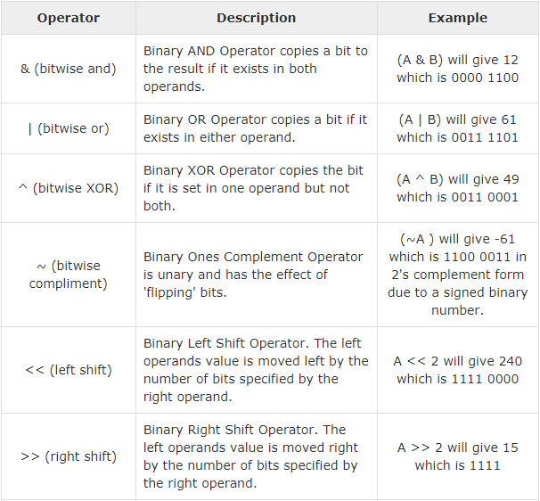
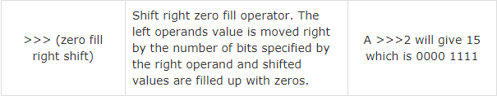
TOÁN TỬ BITWISE

Slide 38
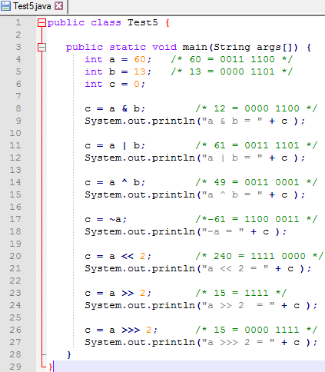
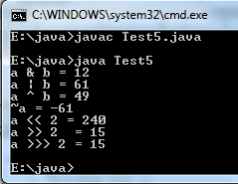
TOÁN TỬ BITWISE

Slide 39
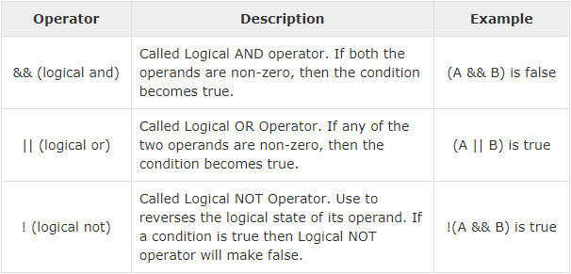
TOÁN TỬ LOGICAL
Giả sử giá trị biến Boolean A và B là true và false

Slide 40
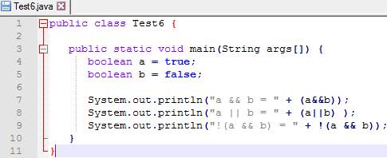
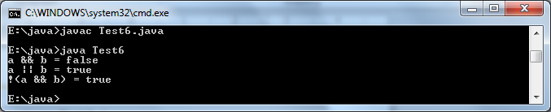
TOÁN TỬ LOGICAL

Slide 41
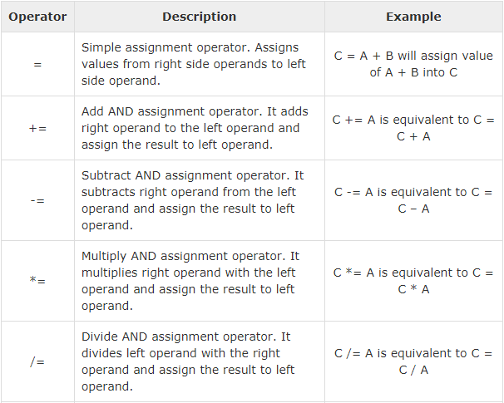
TOÁN TỬ GÁN

Slide 42
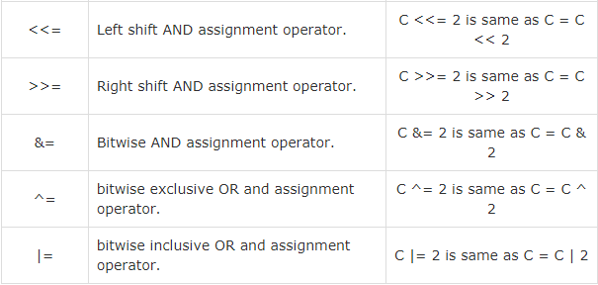
TOÁN TỬ GÁN

Slide 43
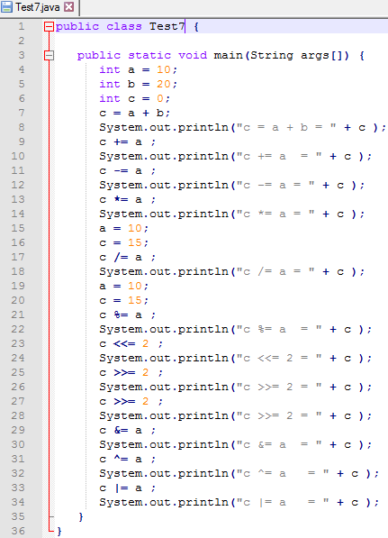
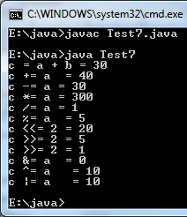
TOÁN TỬ GÁN

Slide 44
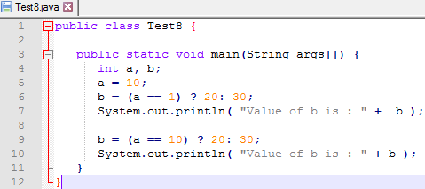
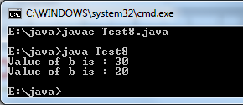
TOÁN TỬ ĐIỀU KIỆN (? :)

Slide 45
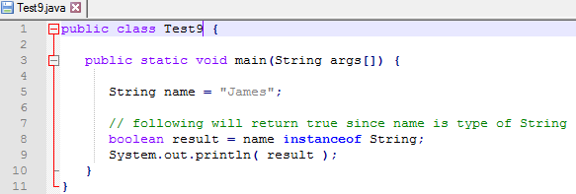
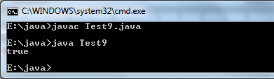
TOÁN TỬ instanceof

Slide 46
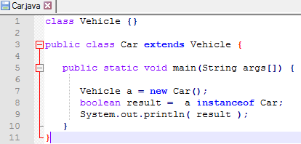
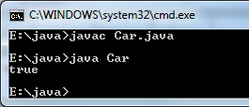
TOÁN TỬ instanceof

Slide 47

THỨ TỰ ƯU TIÊN CỦA TOÁN TỬ

Slide 48
BÀI TẬP
Các câu lệnh sau đây sẽ hiển thị kết quả là gì:
System.out.println(2 + "bc"); prints: 2bc
System.out.println(2 + 3 + "bc"); prints: 5bc
System.out.println((2+3) + "bc"); prints: 5bc
System.out.println("bc" + (2+3)); prints: bc5
System.out.println("bc" + 2 + 3); prints: bc23
2. Viết chương trình chuyển ngày, tháng, năm thành thứ trong tuần theo công thức sau đây:
  y₀ = y − (14 − m) / 12
  x = y₀ + y₀/4 − y₀/100 + y₀/400
  m₀ = m + 12 × ((14 − m) / 12) − 2
  d₀ = (d + x + 31m₀ / 12) mod 7
Ví dụ: ngày 2/8/1953 thì y = 1953, m = 8, d = 2
Giá trị d₀ = 0 (Chủ nhật), thứ hai: 1, thứ ba: 2,…

Slide 49
XIN TRÂN TRỌNG CÁM ƠN!

